Slide 1
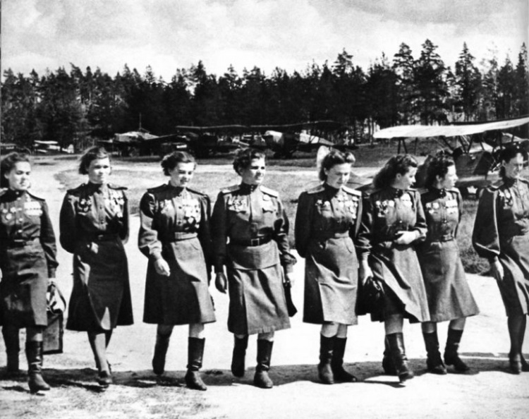
«Женщины нашей Победы (о женщинах-авиаторах в Великой Отечественной войне)»
Педагог-библиотекарь МБОУ АКЛ имени Ю.В. Кондратюка
Полтарацкая Лилия Александровна

Slide 2
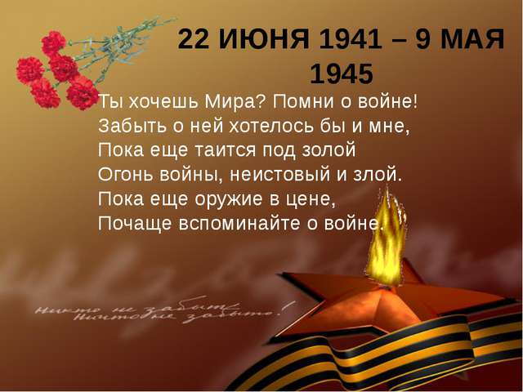


Slide 3
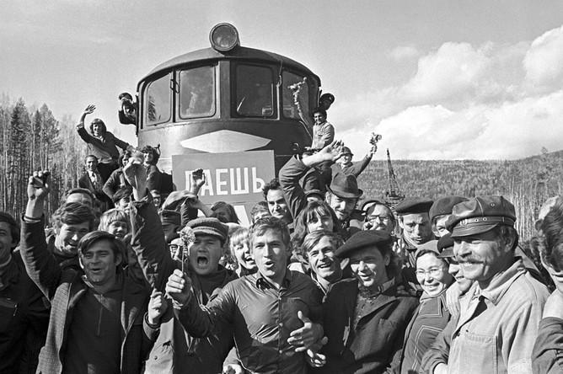
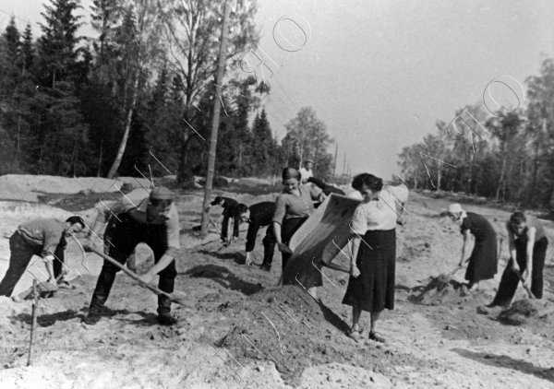
Удивительное поколение! Оно росло, овеянное романтикой революции и Гражданской войны. Любимой песней была «Каховка», любимым фильмом - «Чапаев», любимой книгой – «Как закалялась сталь».

Slide 4
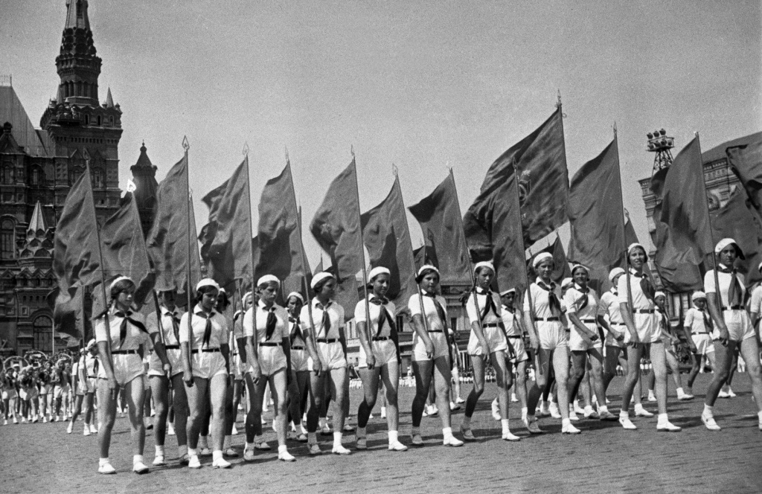
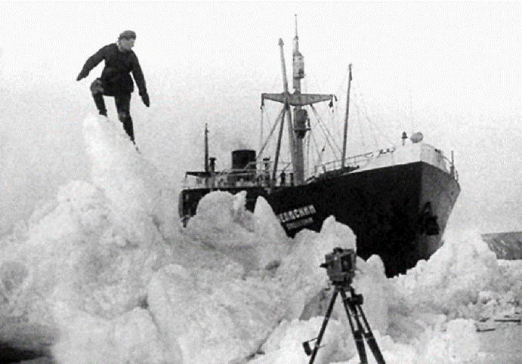
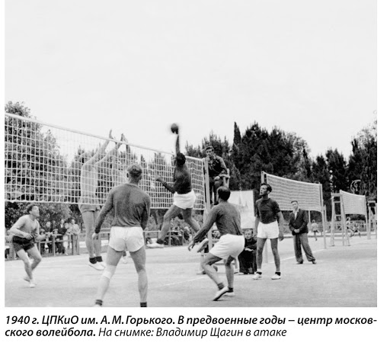
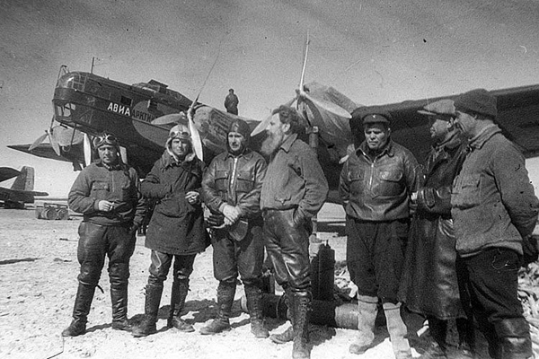
Понятие «вещизм» для них не существовало, быт как-то не замечался – царило Бытие.

Slide 5
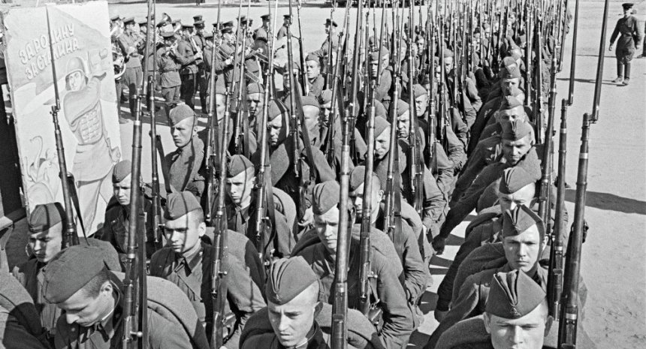

Ранним солнечным утром в июне,
В час, когда пробуждалась страна,
Прозвучало впервые для юных
Это страшное слово «война».
Чтоб дойти до тебя, сорок пятый,
Сквозь лишения, боль и беду,
Уходили из детства ребята
В сорок первом году…

Slide 6
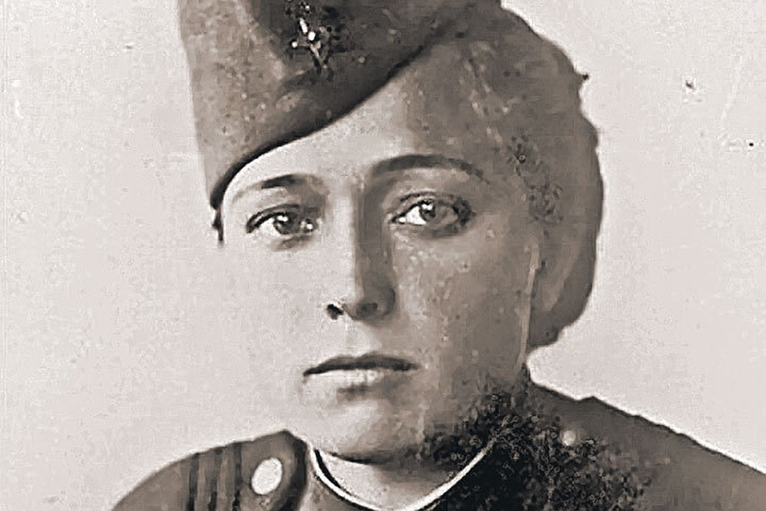
«Когда началась война, я, ни на минуту не сомневалась, что враг будет молниеносно разгромлен, больше всего боялась, что это произойдет без моего участия, что я не успею попасть на фронт. Страх опоздать погнал меня в военкомат уже 22 июня» - эти строки принадлежат перу Юлии Владимировны Друниной, поэту, женщины-фронтовика с трагической судьбой.
До совершеннолетия Юлии не хватало еще 2 лет.
Друнина Ю.В.

Slide 7
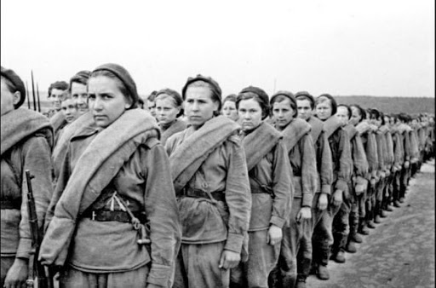
Какие удивительные лица
Военкоматы видели тогда!
Все шли и шли они из средней школы,
С филфаков, из МЭИ и из МАИ-
Цвет юности, элита комсомола,
Тургеневские девушки мои!
Ю. Друнина

Slide 8
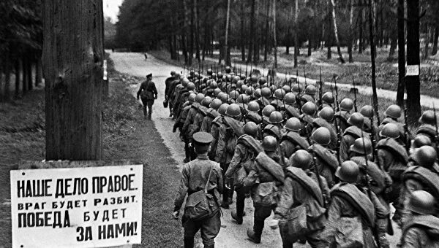
Когда мы говорим о победе нашей страны в Великой Отечественной войне, то чаще всего вспоминаем героев мужского пола.
Так сложилось, что главными действующими лицами военных действий 1941-1945 годов считают солдат-мужчин. Именно их называют героями, о них пишут книги и снимают фильмы.

Slide 9
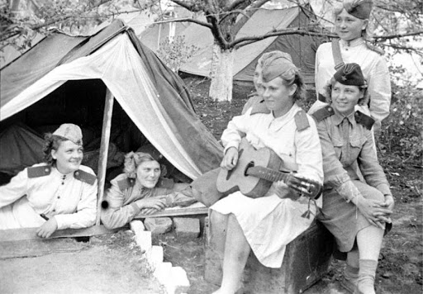
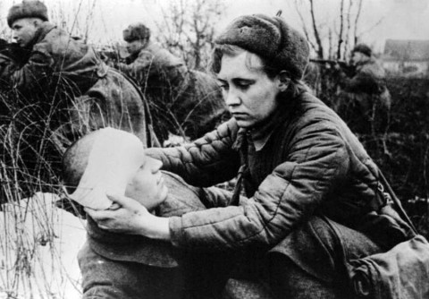
В годы Великой Отечественной войны в рядах Красной Армии, наравне с мужчинами, сражалось около 600 000 женщин! Свыше 90 были удостоены звания Героя Советского Союза, более 100 000 награждены орденами и медалями.

Slide 10
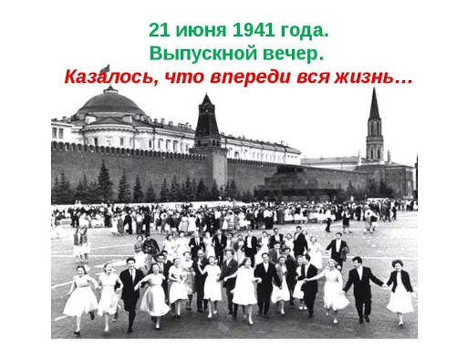
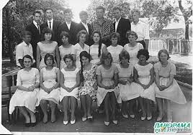
Можно сказать, что большинство девчонок попали на фронт прямо с выпускного бала, а некоторые и со школьной скамьи. Еще вчера они шили себе красивые платья и строили планы на счастливое будущее. А сегодня – взяли в руки оружие, надели сапоги и отправились защищать Родину.

Slide 11
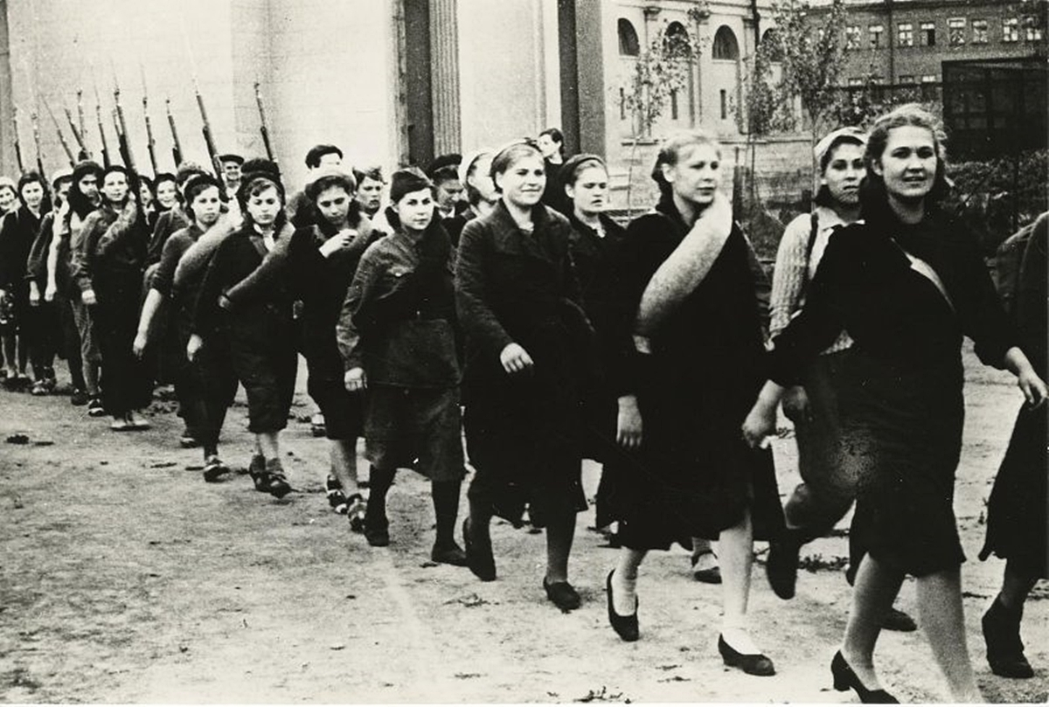
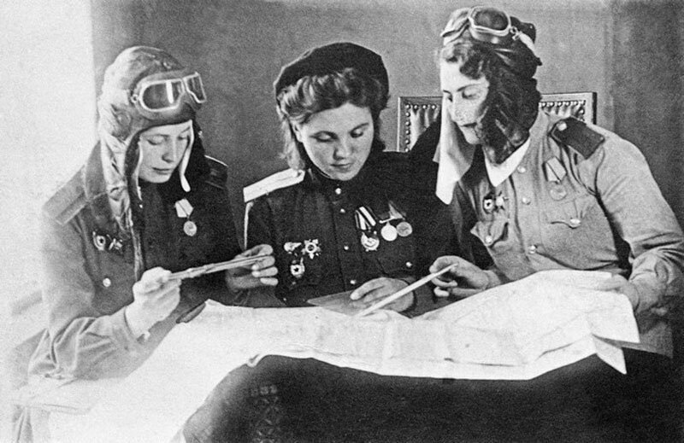
Девушки на войне… Как же трудно было им, юным, счастливым, любимым становиться сильными, волевыми и даже жестокими, чтобы выжить…
О подвигах женщин в Великой Отечественной войне написано много. Кто сегодня скажет: сколько их, известных и безымянных героинь, прошло тяжкими дорогами Войны? Сколько их не вернулось?

Slide 12
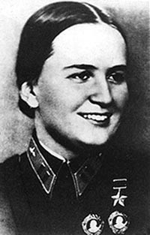
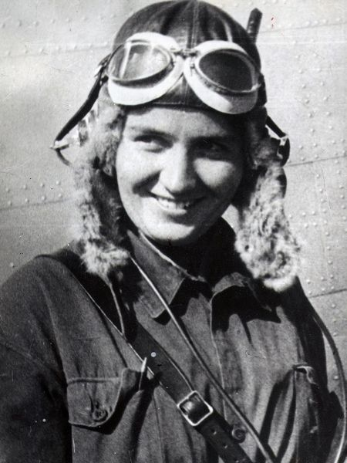
Было три женских авиационных полка. Указ об их создании вышел 8 октября 1941 года. Это произошло благодаря известной летчице Марине Михайловне Расковой, которая уже на тот момент была Героем Советского Союза и обратилась непосредственно к Сталину с таким предложением. Её просьба была удовлетворена. Но желающих оказалось столько, что было решено сформировать не один, а сразу 3 женских авиаполка.
Во время Великой Отечественной войны Марина Раскова командовала бомбардировочным полком. Погибла в авиационной катастрофе. Похоронена в Кремлёвской стене. Её имя присвоено 125-му Гвардейскому бомбардировочному авиаполку, Тамбовскому ВВАУЛ, пассажирскому теплоходу на Волге.

Slide 13
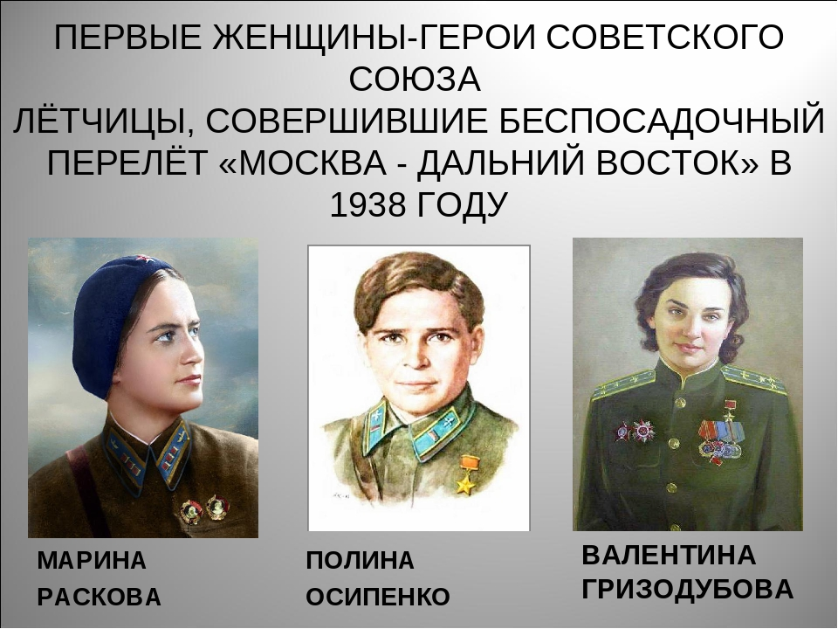
Девушки активно шли в авиацию, ведь тогда было много различных аэроклубов. Тем более в сентябре 1938 года Полина Осипенко, Валентина Гризодубова и Марина Раскова совершили беспересадочный перелет Москва – Дальний Восток длительностью более 26 часов.
За выполнение этого перелета они были удостоены звания «Герой Советского Союза». Они стали первыми женщинами – Героями Советского Союза до войны, а во время войны первой стала Зоя Космодемьянская.

Slide 14
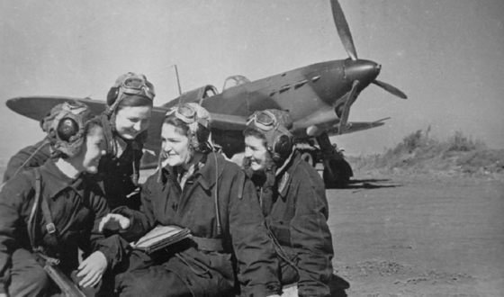
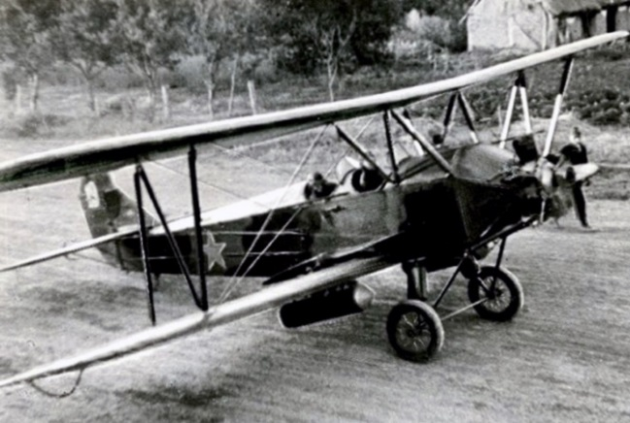
Таким образом, история женщин в авиации в годы войны приобрела совершенно новое звучание.
В женские авиаполки вступали лётчицы Гражданского Воздушного Флота и аэроклубов Осоавиахима. Многие из них обладали хорошей техникой пилотирования.
Штурманами и техниками стали студентки вузов и техникумов, работницы фабрик и заводов. Девушек, имевших техническое образование, определяли на должности авиамехаников по вооружению, приборам и эксплуатации.

Slide 15
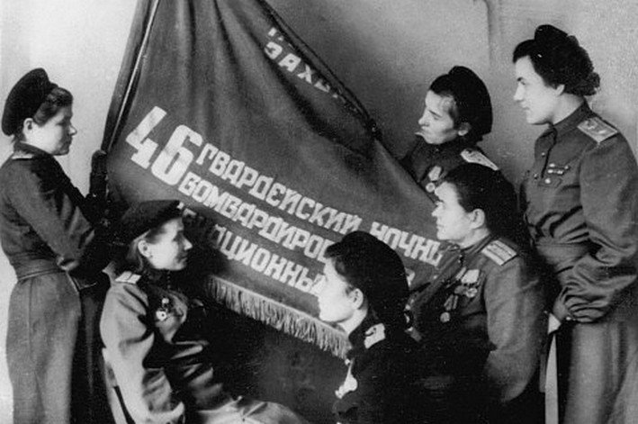
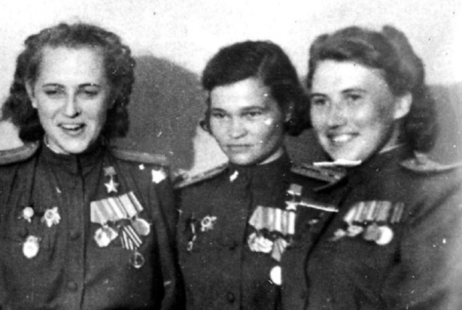
Женские авиаполки получили наименования: 586-й истребительный, 587-й бомбардировочный и 588-й ночной лёгкобомбардировочный.
Из трех женских авиаполков, сформированных за годы Войны, самым известным был 46-й Таманский гвардейский ночной бомбардировочный авиационный полк.

Slide 16
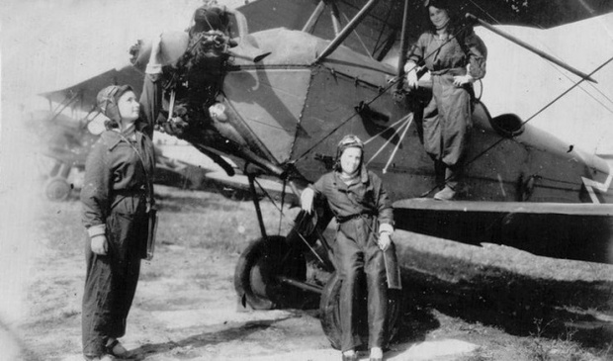
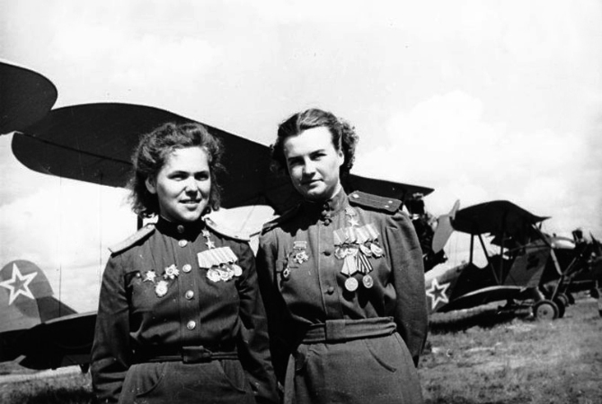
Девушки авиаполков летали на легких ночных бомбардировщиках У-2 (По-2). Они нежно назвали свои машины «ласточками», но широко известное их название – «Небесный тихоход». Фанерный самолетик с маленькой скоростью.

Slide 17
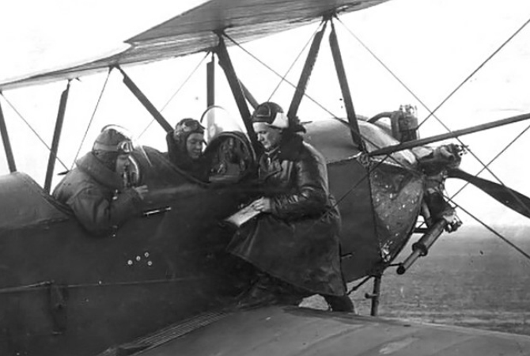
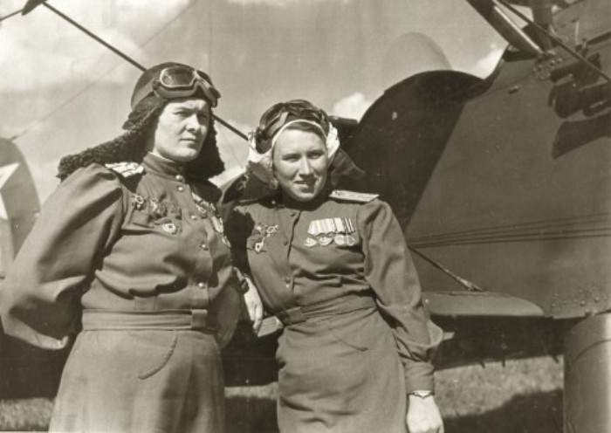
Летчицы, когда ночью уходили на боевое задание, иногда выкладывали парашюты, чтобы взять на борт больше бомб. А самолеты, на которых они летали, были практически фанерными.
То есть, если в них попадали снаряды, самолеты мгновенно воспламенялись, а катапультироваться летчицы уже не могли, очень многие сгорали заживо в пикирующих к земле бомбардировщиках.

Slide 18
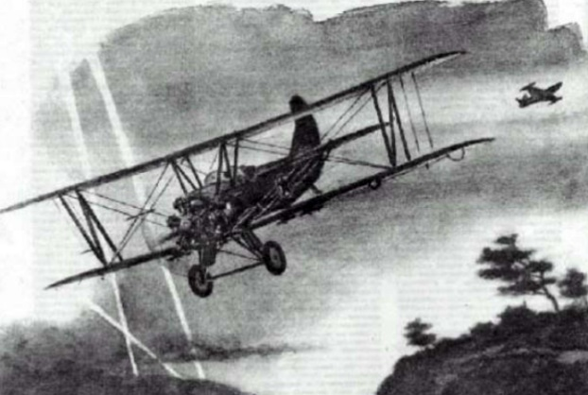
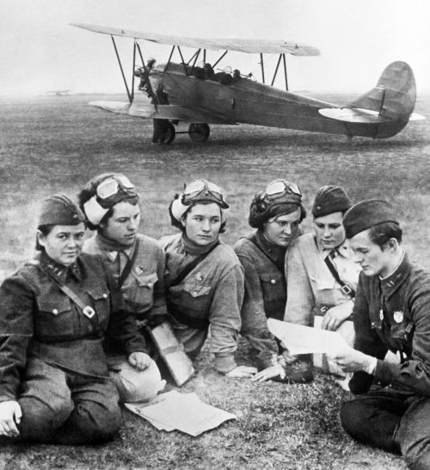
Наши маленькие По-2 не давали покоя немцам. В любую погоду они появлялись над вражескими позициями на малых высотах и бомбили их.
Девушкам приходилось делать по 8-9 вылетов за ночь. Но бывали такие ночи, когда они получали задание: бомбить «по максимуму». Это означало, что вылетов должно быть столько, сколько возможно. И тогда их число доходило до 16-18 за одну ночь, как это было на Одере.
Летчиц буквально вынимали из кабин и несли на руках, - они валились с ног. Мужество и отвагу наших летчиц оценили и немцы: фашисты назвали их «ночные ведьмы». Сбить летчицу из этого полка считалось у фашистов особенно престижным.

Slide 19
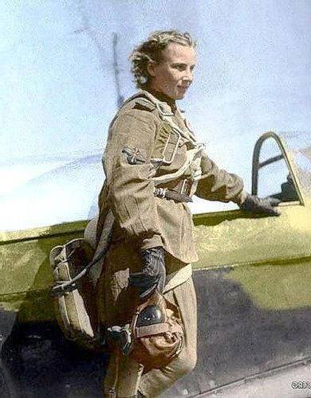
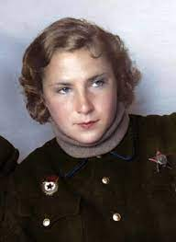
Среди женщин, пилотировавших истребители, одна из самых известных – это Лидия (Лилия) Литвяк, которую назвали «Белая лилия Сталинграда».
Беспощадный ас: самая опасная женщина-летчик Великой Отечественной войны: на ее счету было 16 побед – 12 личных и 4 групповых. Лидия Литвяк, самая результативная женщина-истребитель Второй Мировой войны, по воспоминаниям сослуживцев, была образцом женственности и обаяния.

Slide 20
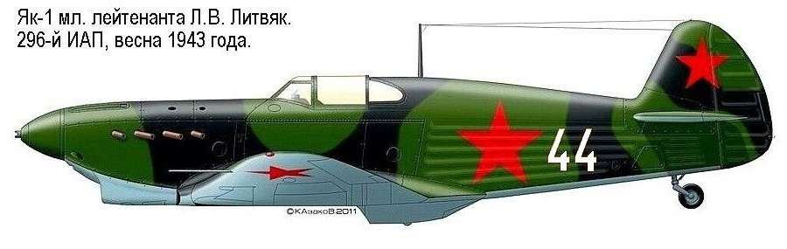
Лидия начала свой боевой путь в небе над Саратовом, затем защищала небо Сталинграда в тяжелейшие сентябрьские дни 1942 года. Она погибла 1 августа 1943 года – не вернулась с боевого задания. И только в начале 1970-х годов в Донецкой области поисковые отряды нашли братское захоронение, в котором и обнаружили девушку.
Изучив останки и сопоставив документы, установили, что это именно Лидия Литвяк. В 1990 году ей было присвоено звание Героя Советского Союза.

Slide 21
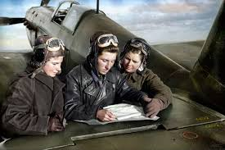
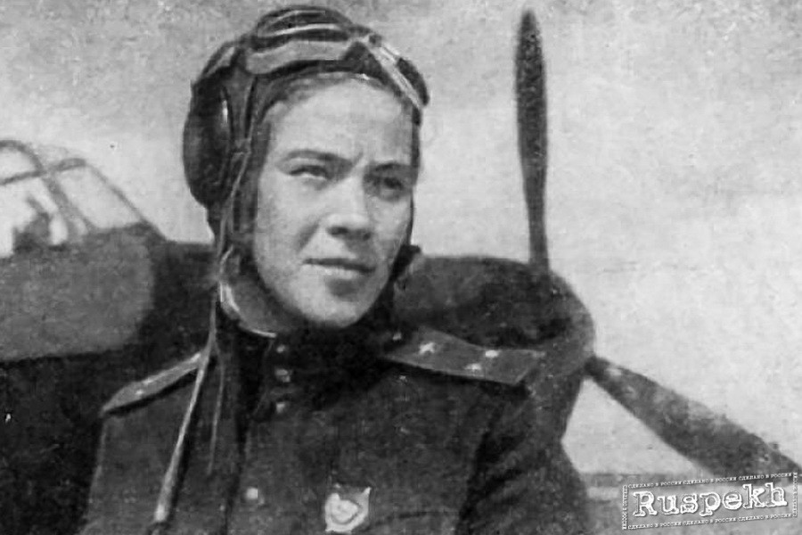
В составе 73-го Гвардейского истребительного авиационного полка закончила свою боевую деятельность вторая по результативности женщина - истребитель Второй Мировой войны Екатерина Буданова, одержавшая лично и в группе 11 побед.
Буданова Екатерина Васильевна- Гвардии старший лейтенант. Участница Великой Отечественной войны. Была командиром звена. Совершила 266 боевых вылетов, в воздушных боях сбила лично 6 и в группе 5 самолётов противника. 19 июля 1943 года погибла в воздушном бою.

Slide 22
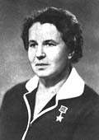
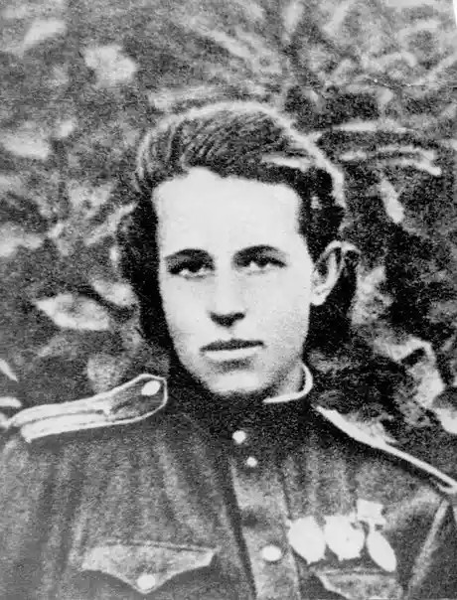
Некоторые женщины - лётчицы сражались в составе обычных "мужских" авиационных полков.
Тимофеева (Егорова) Анна Александровна - cтарший лейтенант. Участница Великой Отечественной войны. Воевала в составе сначала 130-й отдельной авиационной эскадрильи связи, затем - 805-го штурмового авиационного полка, была штурманом полка. Женщина летчик-штурмовик редчайшее явление нашей военной истории. Совершила 277 боевых вылетов. 20 августа 1944 года в воздушном бою была сбита и попала в плен.

Slide 23
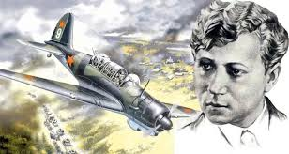
В составе 135-го ближнебомбардировочного авиаполка сражалась Екатерина Зеленко - единственная женщина, участвовавшая в Советско - Финляндской войне и совершившая воздушный таран в годы Великой Отечественной войны.
Зеленко Екатерина Ивановна-старший лейтенант. За участие в Советско - Финляндской войне награждена орденом Красного Знамени. На фронтах Великой Отечественной войны с первого дня. Была заместителем командира эскадрильи. Совершила 40 боевых вылетов, провела 12 воздушных боёв.

Slide 24
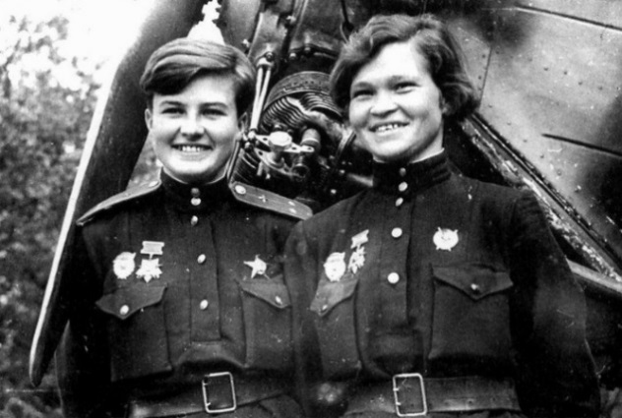
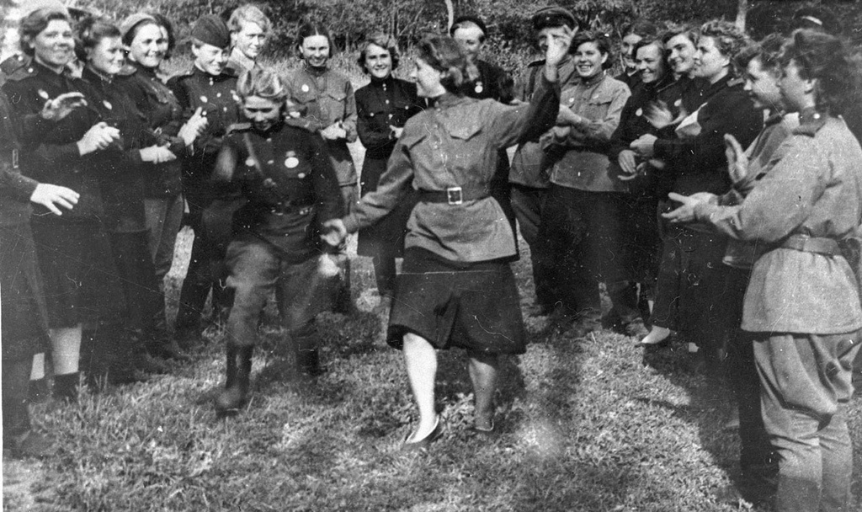
Таким образом, советские женщины - лётчицы, сражающиеся практически во всех видах авиации истребительной, штурмовой, бомбардировочной , внесли свой весомый вклад в дело достижения Великой Победы над врагом.
Смотрю назад, в продымленные дали:
Нет, не заслугой в тот зловещий год,
А высшей честью школьницы считали
Возможность умереть за свой народ.
Ю. Друнина

Slide 25
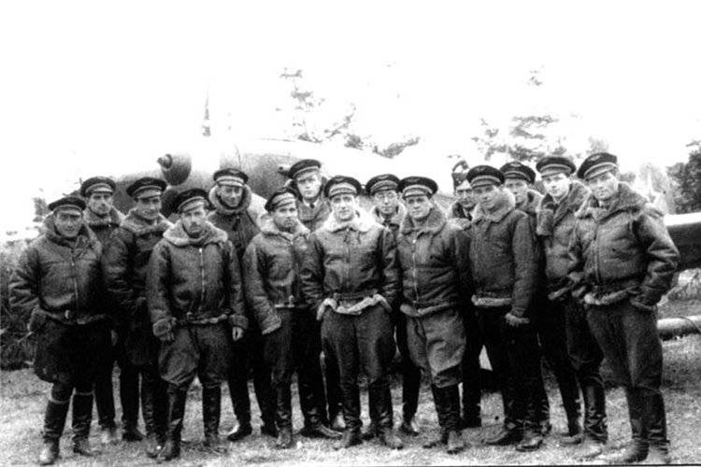
Желая выразить своё преклонение перед подвигами советских женщин, французские летчики истребительной эскадрильи «Нормандии- Неман» сказали при встрече с отважными лётчицами:
"Если бы можно было собрать цветы всего мира и положить их к вашим ногам, то даже этим мы не смогли бы выразить своё восхищение советскими лётчицами !"

Slide 26
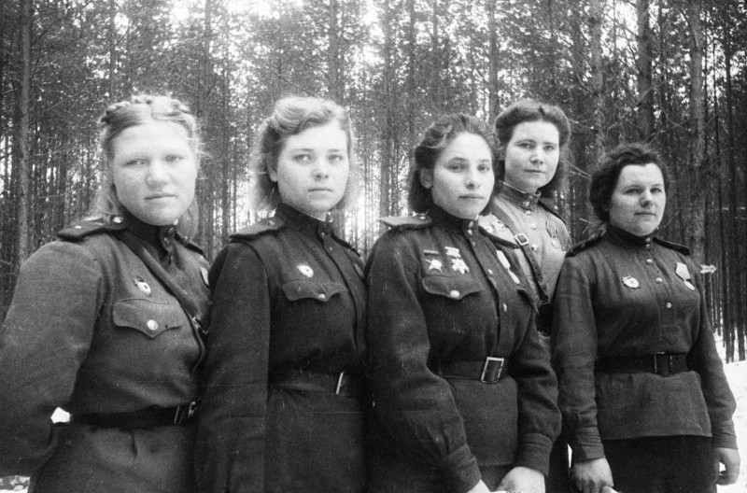
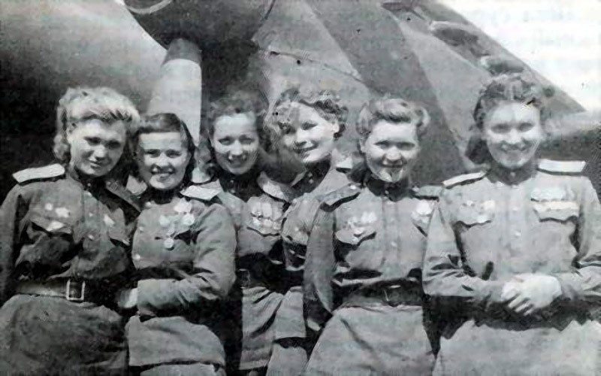
Имена отважных женщин-летчиц навсегда сохранились в народной памяти. Это и Екатерина Воронок, и Татьяна Бабеношева, и Елизавета Казакова, и Елена Морозкина, и Марина Раскова, и Валентина Гризодубова и другие. Многие из них стали героями Советского Союза, награждены орденами и медалями за мужество и отвагу.
Тысячи героев оставили о себе память потомкам. Их имена навечно сохранит наша история.
И днем и ночью, на пределе сил,
Бомбить летали при любой погоде,
И кто-то до победы не дожил,
Но живы будут в памяти народа.
Анатолий Быков

Slide 27
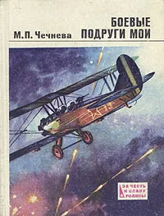
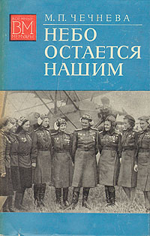


Подвиг женщин –авиаторов увековечен в книгах, написанные самими летчицами Расковой М.М., Тимофеевой-Егоровой А.А., Дрягиной И.В., Чечневой М.П. и др.
Это воспоминания о военных годах летчика-штурмовика А.А. Тимофеевой-Егоровой. Здесь и боевая работа летчицы, и немецкий концлагерь, и двадцать лет ожидания заслуженного звания "Герой Советского Союза".
Чечнева Марина Павловна – командир авиаэскадрильи 46-го гвардейского ночного бомбардировочного авиационного полка. Герой Советского Союза. Тепло и увлекательно рассказывает о своих боевых подругах, о героизме девушек-воинов гвардейского Таманского полка.

Slide 28
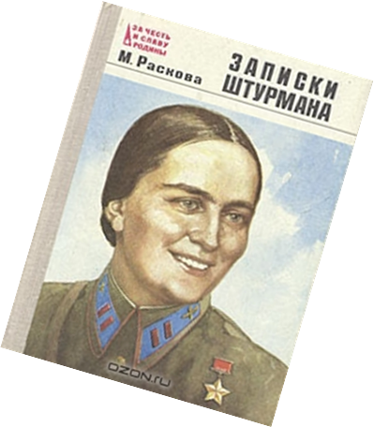

Автор книги, летчица И.В. Дрягина, в 1942-1943 годах воевала в составе знаменитого гвардейского Таманского женского авиаполка ночных бомбардировщиков. Совершила 105 боевых вылетов на У-2, награждена орденом Красного Знамени. Затем служила в 9-й гвардейской истребительной авиадивизии, которой командовал А. И. Покрышкин. В своих воспоминаниях И.В. Дрягина дает яркий ряд портретов летчиц и штурманов, с которыми ей довелось вместе выполнять боевые задания.
Известный советский штурман и летчик Герой Советского Союза Марина Михайловна Раскова доходчиво и увлекательно рассказывает о своем пути в военную авиацию, о становлении штурманского дела, о своих друзьях и наставниках, о женских сверхдальних перелетах 30-х годов.

Slide 29
Просмотр редких кадров архивной хроники, запечатлевшие лётчиц легендарного 46 гвардейского ночного бомбардировочного авиационного полка.
https://www.youtube.com/watch?v=sp3jjHShxAE

Slide 30
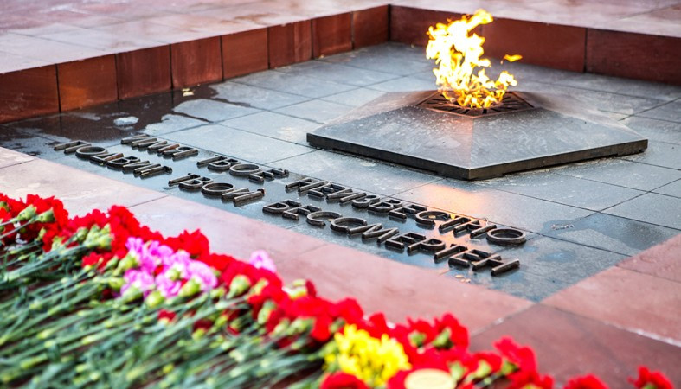
Литература:
1. Виноградова Л. «Защищая Родину. Летчицы Великой Отечественной» -М.: Колибри, 2015 г.
2. Дрягина И.В. «Записки летчицы У-2. Женщины-авиаторы в годы Великой Отечественной войны. 1942-1945» –М.: Центрполиграф,2007
3. Интернет-ресурсы:
Женщины - авиаторы Великой Отечественной войне http://airaces.narod.ru/woman/womans.htm
Женское лицо войны.
https://histrf.ru/read/articles/zhenskoe-lico-velikoy-voyny
Семь известных летчиц-героинь, которые были участницами Великой Отечественной войны https://www.vologda.kp.ru/daily/26168.4/3055148/
Беспощадный ас: самая опасная женщина-летчик Великой Отечественной войны
https://ria.ru/20180801/1525656110.html
4. Чечнева М.П. «Боевые подруги мои» – М.: ДОСААФ, 1967
5. Энциклопедия для детей.Т.42.Великая Отечественная война.- М.: Мир энциклопедий Аванта+,Астрель,2010г

Slide 31
«Женщины нашей Победы (о женщинах-авиаторах в Великой Отечественной войне)»
Педагог-библиотекарь МБОУ АКЛ имени Ю.В. Кондратюка
Полтарацкая Лилия Александровна

